Slide 1
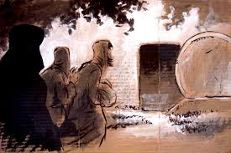

Slide 2
I Kor. 15:3-10
“Die belangrikste wat ek aan julle oorgelewer het en wat ek ook ontvang het, is dit: Christus het vir ons sondes gesterf, volgens die Skrifte; Hy is begrawe en op die derde dag opgewek, volgens die Skrifte.”

Slide 4
Joh. 6:44
“Niemand kan na My toe kom as die Vader wat My gestuur het, hom nie na My toe trek nie; en Ek sal hom op die laaste dag uit die dood laat opstaan.”

Slide 5
Joh. 1:12
“Maar aan almal wat Hom aangeneem het, dié wat in Hom glo, het Hy die reg gegee om kinders van God te word.”

